Slide 1


  Basın Bülteni
  ŞUBAT
  2022
AĞIR TİCARİ
ARAÇLAR
DERNEĞİ

Slide 2


Ağır Ticari Araç Pazarı
(Kamyon/Çekici)
2022 yılı Ocak-Şubat dönemi Ağır Ticari araç pazarı, bir önceki yılın aynı dönemine göre %15 oranında azaldı. Bu dönemde satılan toplam araç sayısı 3.244 oldu.
Çekici satışları, 2022 yılı: Ocak-Şubat döneminde geçen yıla göre %4 oranında azalarak 2.074 adet olurken, 16 ton ve üstü kamyon satışları %35 oranında azalarak 734 adet oldu. 16 ton altı kamyon satışları da %14 oranında azalarak 436 adet oldu.
Toplam Ağır Ticari Araç Pazarı 2022 Şubat ayında bir önceki yılın Şubat ayına göre %19 azalmıştır. Çekici satışları %1 oranında artarken, 16 ton ve üstü kamyon satışları %46 oranında ve 16 ton altı kamyon satışları da %34 oranında azaldı.
2022 yılı Şubat ayı Ağır Ticari araç pazarı 2021 yılı Şubat ayına göre %19 azalarak 2.035 adet oldu.
2022 yılı Şubat ayında Çekici satışları bir önceki yılın aynı ayına göre %1 oranında artarak 1.341 adet, 16 ton ve üstü Kamyon satışları %46 oranında azalarak 451 adet ve 16 ton altı kamyon satışları %34 azalarak 243 adet oldu.
Ağır Ticari araç pazarı (16 ton ve üstü Kamyon/Çekici) son 10 yıllık Şubat ayı ortalama satışlarına göre %21 artış gösterdi. Çekici satışları son 10 yıllık Şubat ayı ortalama satışlarına göre %59 oranında artarken, Kamyon satışları %29 oranında azaldı.

Slide 3



Slide 4
Semi-Treyler Araç Pazarı
2022 yılı Ocak-Şubat dönemi Semi-Treyler araç pazarı, bir önceki yılın aynı dönemine göre %1 oranında arttı. Satış adedi ise 1.376 oldu.
Toplam Semi-Treyler Araç Pazarı 2022 yılı Şubat ayında bir önceki yılın Şubat ayına göre %2 oranında artarak 705 adet olarak gerçekleşti.

Slide 5
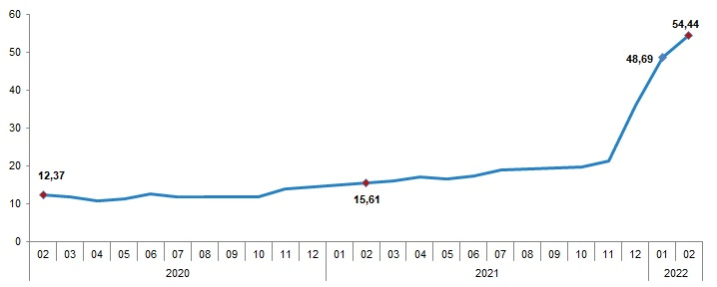
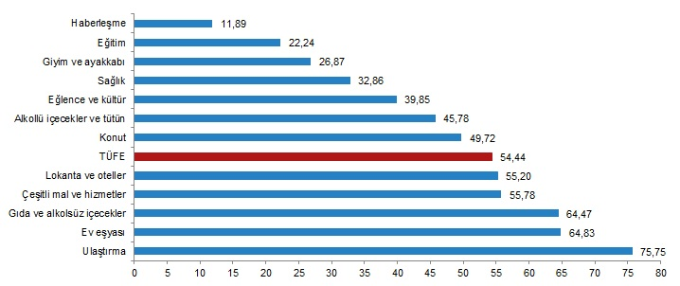
Genel Ekonomik Görünüm
PMI VE İLİŞKİLİ TEMEL VERİLER
ISO tarafından yayınlanan PMI verisi çok hafif de olsa azalmış ve Ocak ayındaki 50,5 değerinden sonra Şubat’ta 50,4 düzeyinde gerçekleşmiştir. Bununla birlikte böylesi zorlu bir dönemde son dokuz ay boyunca 50,0’ın üzerinde seyretmiş olması ifade edilebilecek olumlu bir durumdur. Diğer yandan devam eden maliyet artışları ve yaşanan enerji kesintileri üretimin önündeki en önemli engeller olmuştur. Sonuç olarak yurtdışından gelen yeni siparişlerde bir miktar artış gözükse de genel olarak yeni siparişler azalmıştır.
ENFLASYON VERİLERİ
TCMB verilerine göre Şubat 2022 de aylık enflasyon (TÜFE) 11,10 dan 4,81’e düşmesine rağmen yıllık enflasyon son dönemin en yüksek değeri olan 54,4’e ulaşmıştır. Üretici fiyatları enflasyonu ise yıllık 105,01’dir. Aylık enflasyon değişim grafiği ve sektörlere göre enflasyon verileri aşağıdaki grafiklerde bulunmaktadır.
Notes:
Küresel Bileşik PMI Endeksi : https://tradingeconomics.com/world/composite-pmi

Slide 6
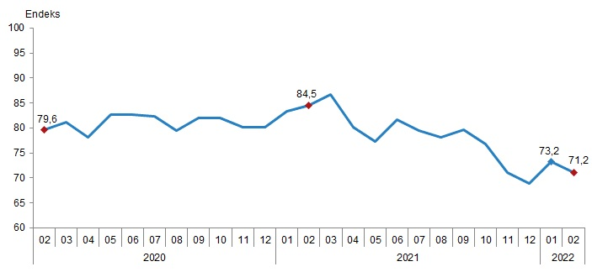
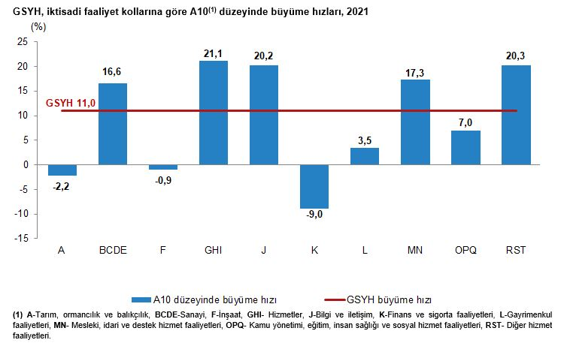
GÜVEN ENDEKSLERİ
TÜİK tarafından mevsimsel etkilerden arındırılmış olarak hesap edilen tüketici güven endeksi Ocak ayına göre bir miktar azalmış ve 71,2 olarak gerçekleşmiştir. Yıllık değişim grafiği şu şekildedir:
GSYH ve BÜYÜME VERİLERİ
TÜİK verilerine göre üretim yöntemiyle dört dönem toplamıyla elde edilen yıllık GSYH, zincirlenmiş hacim endeksi olarak (2009=100), 2021 yılında bir önceki yıla göre %11,0 artmıştır. Böylece cari fiyatlarla GSYH, 2021 yılında bir önceki yıla göre %42,8 artarak 7 trilyon 209 milyar 40 milyon TL olmuştur. Sektörlere göre büyüme oranları aşağıdaki tabloda bulunmaktadır.
DIŞ TİCARET ENDEKSLERİ
TÜİK ile Ticaret Bakanlığı dış ticaret verilerine göre; ihracat 2022 yılı Ocak ayında, bir önceki yılın aynı ayına göre %17,2 artarak 17 milyar 587 milyon dolar, ithalat %54,2 artarak 27 milyar 848 milyon dolar olarak gerçekleşti. Dolayısıyla Ocak ayında dış ticaret açığı bir önceki yılın aynı ayına göre %234,9 artarak 3 milyar 64 milyon dolardan, 10 milyar 261 milyon dolara yükselmiş, ihracatın ithalatı karşılama oranı 2021 Ocak ayında %83,0 iken, 2022 Ocak ayında %63,2'ye gerilemiştir.

Slide 7

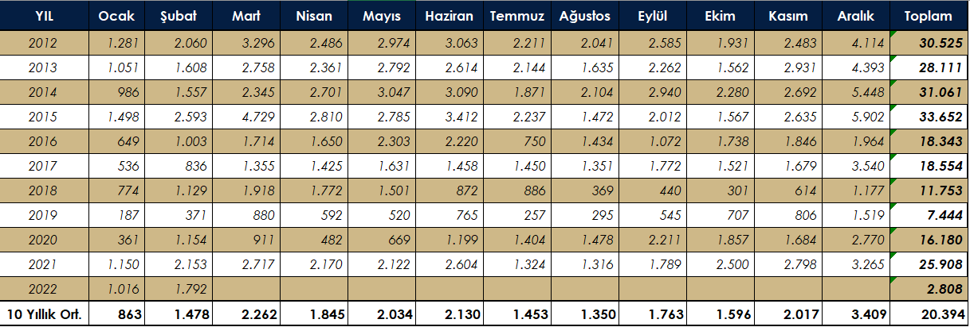
Ağır Ticari Araç Pazarı
(16 ton ve üstü 10 yıllık Satış Gelişimi)

Slide 8
Perakende Satışlar Yerli / İthal Dağılımı
Ağır Ticari Araç Pazarı
PERAKENDE SATIŞLAR YERLİ/İTHAL DAĞILIMI (ŞUBAT 2022)
MARKA | YERLİ | İTHAL | TOPLAM
FORD TRUCKS | 636 | 0 | 636
ISUZU | 161 | 0 | 161
IVECO | 0 | 127 | 127
MAN | 0 | 110 | 110
MERCEDES | 682 | 28 | 710
RENAULT | 0 | 161 | 161
SCANIA | 0 | 31 | 31
VOLVO | 0 | 99 | 99
TOPLAM | 1.479 | 556 | 2.035
PERAKENDE SATIŞLAR YERLİ/İTHAL DAĞILIMI (OCAK-ŞUBAT 2022)
MARKA | YERLİ | İTHAL | TOPLAM
FORD TRUCKS | 972 | 0 | 972
ISUZU | 264 | 0 | 264
IVECO | 0 | 250 | 250
MAN | 0 | 161 | 161
MERCEDES | 1.094 | 42 | 1.136
RENAULT | 0 | 267 | 267
SCANIA | 0 | 53 | 53
VOLVO | 0 | 141 | 141
TOPLAM | 2.330 | 914 | 3.244

Slide 9
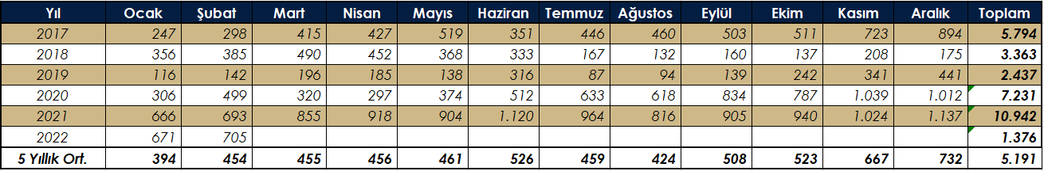
Semi-Treyler Araç Pazarı
(5 Yıllık Satış Gelişimi)

Slide 10
Perakende Satış Adetleri
Semi-Treyler Araç Pazarı
PERAKENDE SATIŞ ADEDİ (ŞUBAT 2022)
MARKA | KOLUMAN | KRONE | SCHMITZ | TIRSAN | TOPLAM
TENTELİ/PERDELİ | 38 | 94 | 89 | 286 | 507
KUTU TİPİ | 0 | 0 | 0 | 0 | 0
FRİGORİFİK | 0 | 4 | 79 | 15 | 98
PLATFORM | 12 | 24 | 0 | 29 | 65
SASİ ARAÇLAR | 0 | 0 | 0 | 8 | 8
DÖKME YÜK | 0 | 0 | 0 | 15 | 15
SIVI YÜK | 0 | 0 | 0 | 6 | 6
ÖZEL | 0 | 0 | 0 | 6 | 6
TOPLAM | 50 | 122 | 168 | 365 | 705
PERAKENDE SATIŞ ADEDİ (OCAK-ŞUBAT 2022)
MARKA | KOLUMAN | KRONE | SCHMITZ | TIRSAN | TOPLAM
TENTELİ/PERDELİ | 71 | 152 | 185 | 516 | 924
KUTU TİPİ | 0 | 0 | 0 | 10 | 10
FRİGORİFİK | 0 | 5 | 176 | 17 | 198
PLATFORM | 23 | 61 | 0 | 69 | 153
SASİ ARAÇLAR | 3 | 0 | 0 | 10 | 13
DÖKME YÜK | 0 | 0 | 0 | 56 | 56
SIVI YÜK | 0 | 0 | 0 | 16 | 16
ÖZEL | 0 | 0 | 0 | 6 | 6
TOPLAM | 97 | 218 | 361 | 700 | 1.376

Slide 11







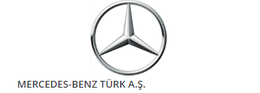


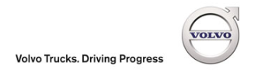


TAİD Hakkında
Kısa adı TAİD olan Ağır Ticari Araçlar Derneği, Mayıs 2000’de Ticari Araç İthalatçıları Derneği adıyla kurulmuştur. Kuruluş çalışmalarına 1999 yılında başlayan TAİD, Avrupa’nın önde gelen ticari araç üreticilerinin ülkemizdeki ithalatçılarını bir dernek çatısı altında toplamıştır.
Derneğin amacı, Ülkemizde yerleşik ağır ticari araç (azami yüklü ağırlığı 3,5 ton ve üzeri ticari taşıt araçları ve bunların tamamlayıcısı treyler ve diğer üstyapılar) imalatçı, ithalatçı ve distribütörlerini temsilen kullanıcı sektörlerin Avrupa Birliği normları doğrultusunda gelişimini sağlamak, tüketici ve toplum yararına taşımacılık sektörü ile ilgili diğer kuruluşlarla işbirliğinde bulunmak ve sektör mensuplarının hak ve yararlarını gözetmektir.
TAİD Üyeleri
Anadolu Isuzu Otomotiv Sanayii ve Ticaret A.Ş.
Doğuş Otomotiv Servis ve Tic. A.Ş.
Ford Otomotiv Sanayi A.Ş.
Iveco Araç Sanayi ve Tic. A.Ş.
Koluman Motorlu Araçlar A.Ş.
Krone Trailler Int. Tic. Ltd. Şti.
MAN Kamyon ve Otobüs Tic. A.Ş.
Mercedes-Benz Türk A.Ş.
Otokar Otomotiv ve Savunma San. A.Ş.
Schmitz Cargobull Treyler San.Tic.Ltd.Şti.
Temsa İş Makinaları İmalat Paz. ve Satış A.Ş.
Tırsan Treyler Sanyi Tic. Ve Nakliyat A.Ş.
Volvo Group Otomotiv Tic. Ltd. Şti.
TAİD İletişim
Mustafa Şehirli
Genel Sekreter
taid@taid.org.tr

